Slide 1
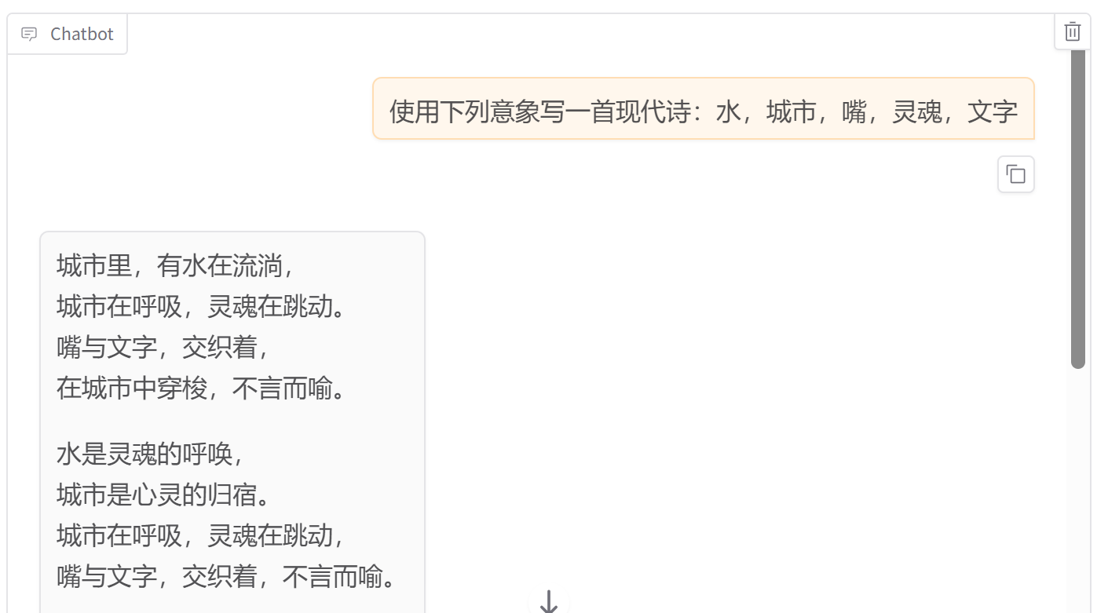

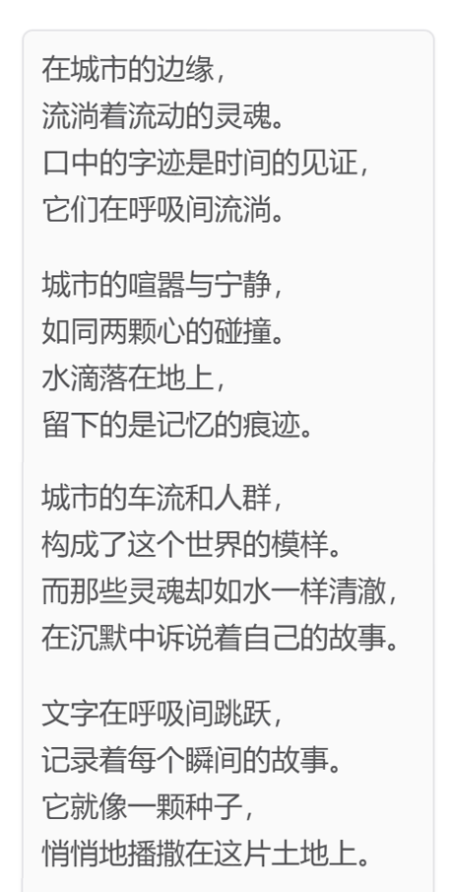
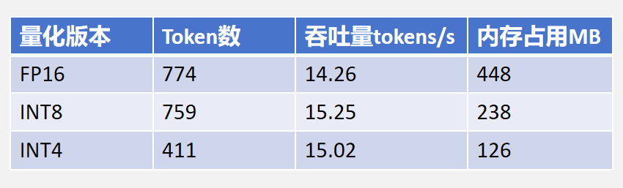
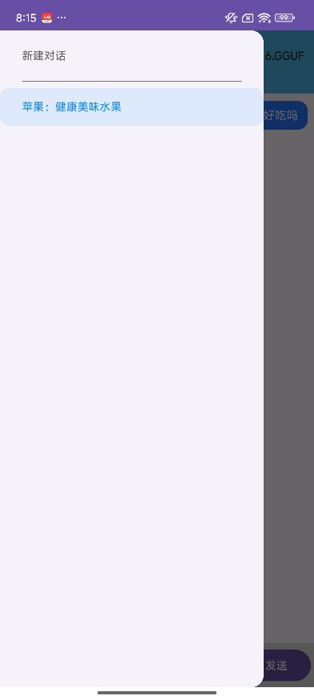
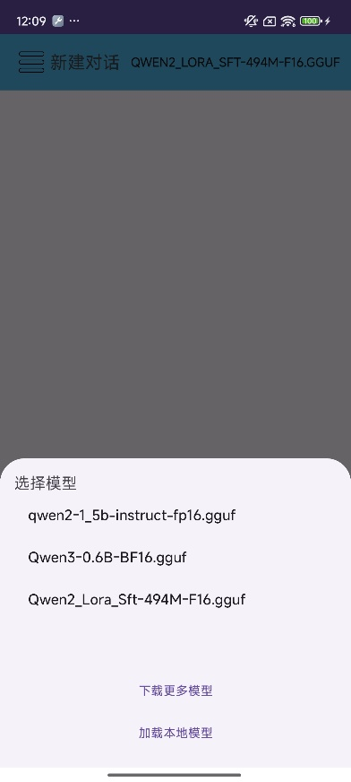

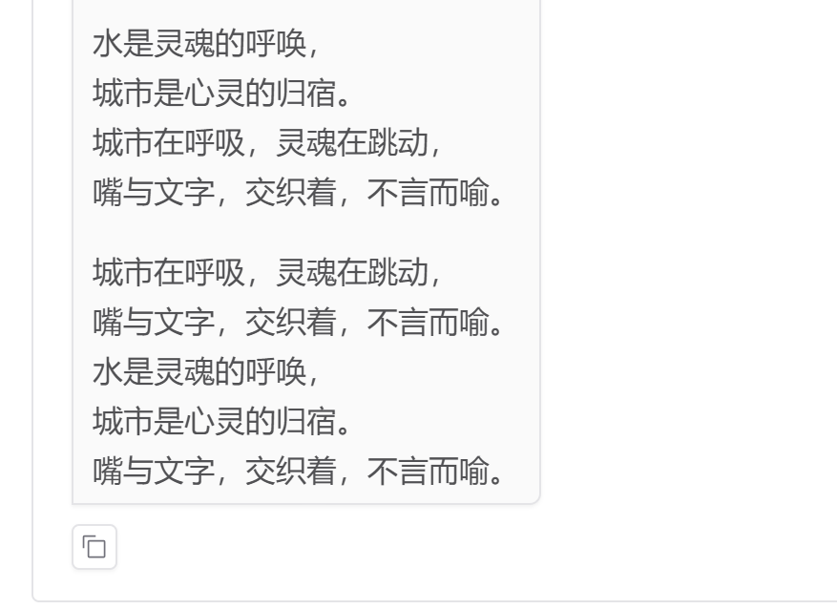




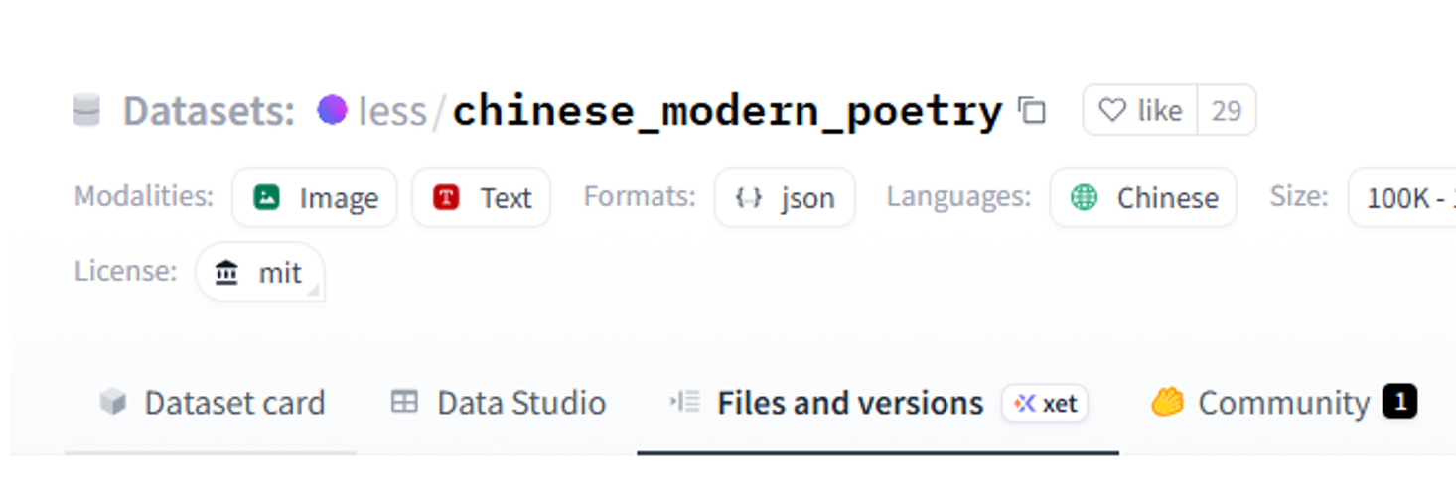
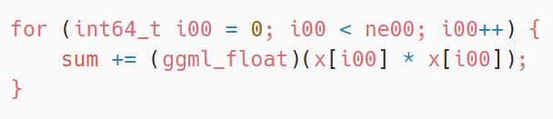
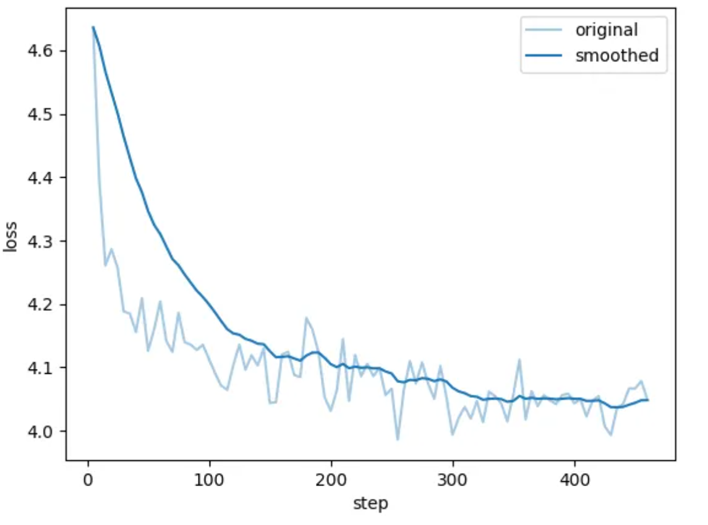

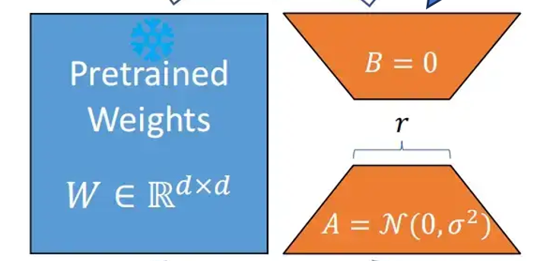

基于llama.cpp的多角度优化Android大语言模型推理软件系统
小组成员：杨逸舸、胡睿希、朱治屹
App设计
专业领域微调
KV Cache量化
历史对话本地存储
LLM总结对话标题
针对通用大语言模型
在特定领域上效果不
佳，使用llama-
Factory进行微调
在现代诗歌生成任务
中小型通用大语言模
型出现生成无意义重
复等情况
Qwen2-0.5b微调前后回答现代诗歌生成问题
KV Cache初始为FP16，通
过调整不同量化版本来
降低kv cache占用内存，
最终在不明显影响性能
的情况下选择INT8量化版
本。
任务：在不显著增加模型参数量的前提下，提升模型对现代诗语言风格、意象表达、情绪一致性能力
算子优化
RMS_NORM CPU算子改进
优化耗时的循环
以及memcpy过
程，融合为统一
的SIMD计算过
程，实现效率的
提升
便捷模型切换
本地加载&联网下载

